Slide 1

Ziņošana par negadījumiem ar medicīniskajām ierīcēm un medicīnisko ierīču klīnisko pētījumu ziņojumu datubāze
Andis Viļums
Medicīnisko ierīču nodaļas vadītājs
2025. gada 16. oktobris, Rīga

Slide 2

Ziņošana par negadījumiem ar medicīniskajām ierīcēm

Slide 3
Kāpēc jāziņo par nopietnu negadījumu?
▪ Nepieļaut nopietnu negadījumu atkārtošanos
▪ Aizsargāt pacientus un medicīnisko ierīču lietotājus
▪ Nodrošināt ES dalībvalstīm iespēju apmainīties ar
informāciju

Slide 4
Kas ir nopietns negadījums?
1.
Jebkāda nepareiza darbība, īpašību vai veiktspējas (efektivitātes) pasliktināšanās
Jebkāda neatbilstība ražotāja sniegtajā informācijā (piem., lietošanas instrukcijā)
Jebkāds nevēlams blakusefekts, kas nav dokumentēts izstrādājuma aprakstā
2.
Veselības stāvokļa īslaicīga vai pastāvīga nopietna pasliktināšanās
Nopietns sabiedrības veselības apdraudējums

Slide 5
Ko darīt, ja noticis nopietns negadījums?
▪ Nekavējoties pārtraukt lietot medicīnisko ierīci (tai skaitā, izslēgt un atvienot no elektrotīkla)
▪ Nekavējoties informēt ārstniecības personu, saskaņā ar kuras norādījumiem medicīniskā ierīce tiek lietota, lai varētu novērtēt veselības stāvokļa un nodarītā kaitējuma iespējamo saistību ar medicīniskās ierīces darbības traucējumiem
▪ Nošķirt no pārējām citām ierīcēm un labi redzamā vietā piestiprināt brīdinošu uzrakstu
▪ Saglabāt medicīnisko ierīci, iepakojumu (ja ir), lietošanas instrukciju un citu būtisku dokumentāciju / informāciju
▪ Neveikt nekādas tādas darbības, kuru gaitā medicīniskā ierīce tiek mainīta tādā veidā, kas var ietekmēt negadījuma cēloņu turpmāku izvērtēšanu
▪ 3 dienu laikā iesniegt Zāļu valsts aģentūrā vigilances sistēmas signālziņojumu par (varbūtēju) nopietnu negadījumu
!

Slide 6
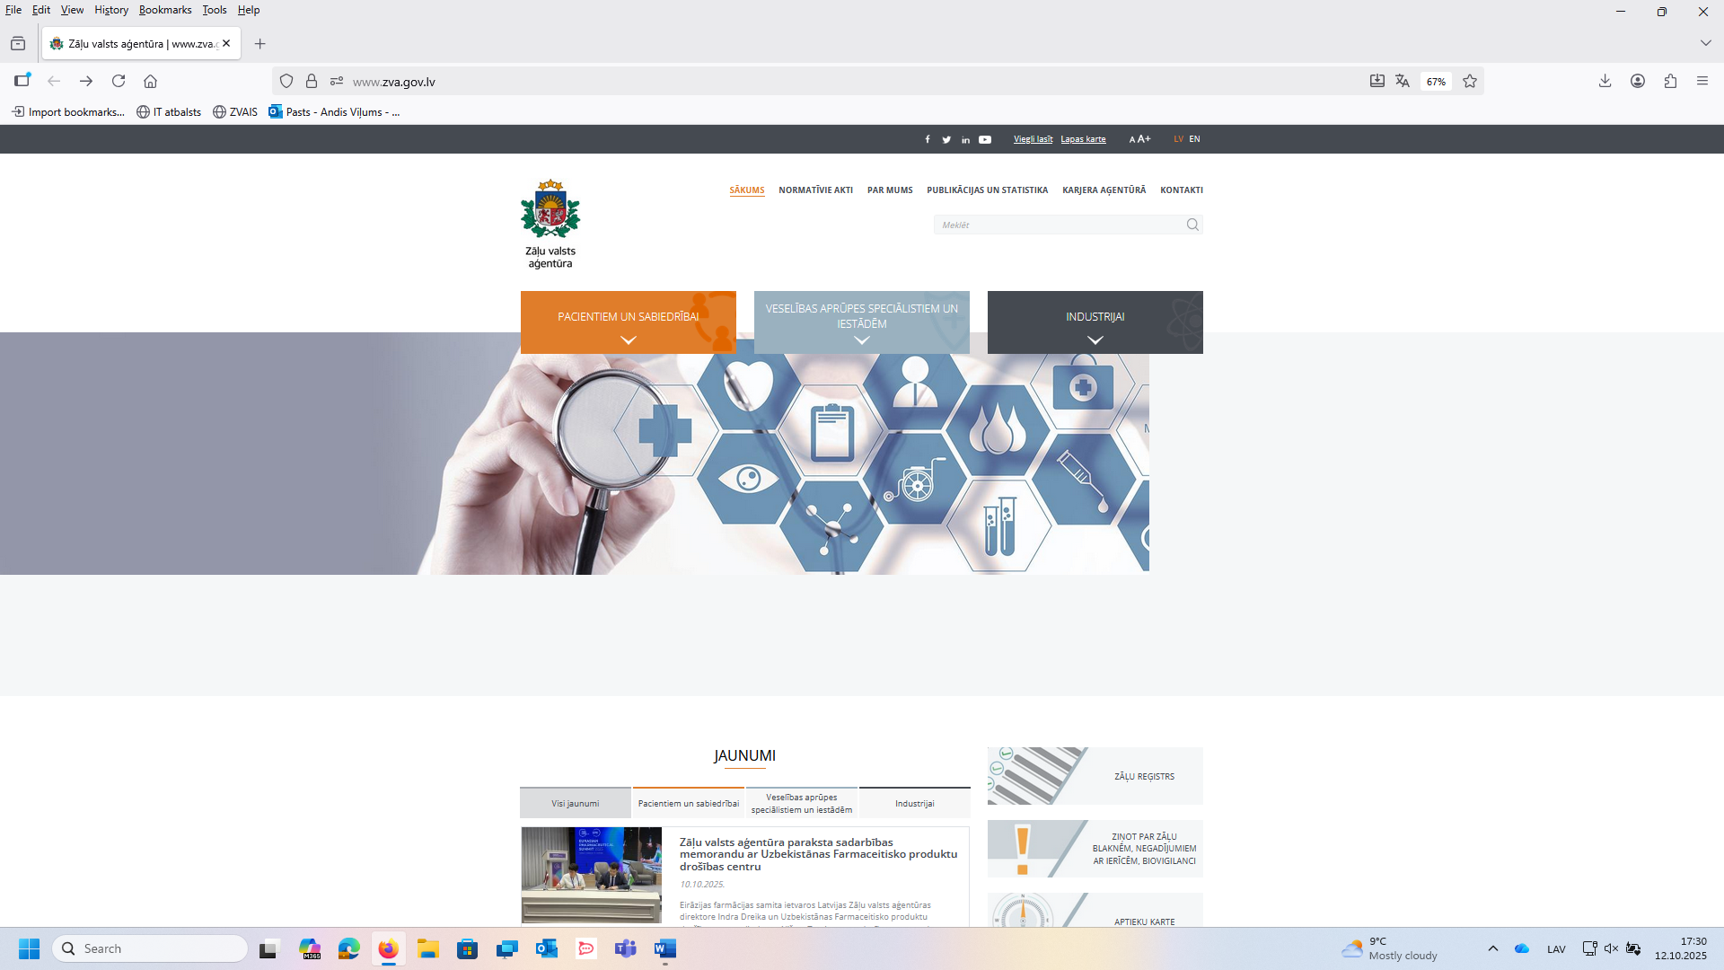

Slide 7
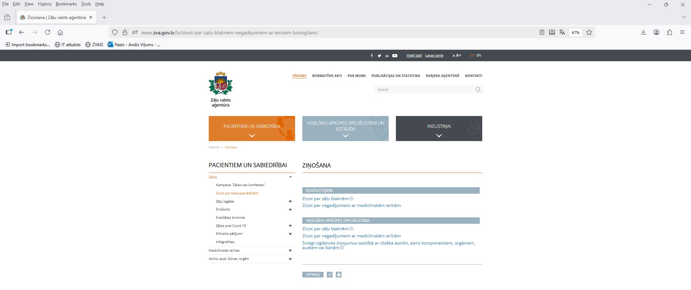

Slide 8
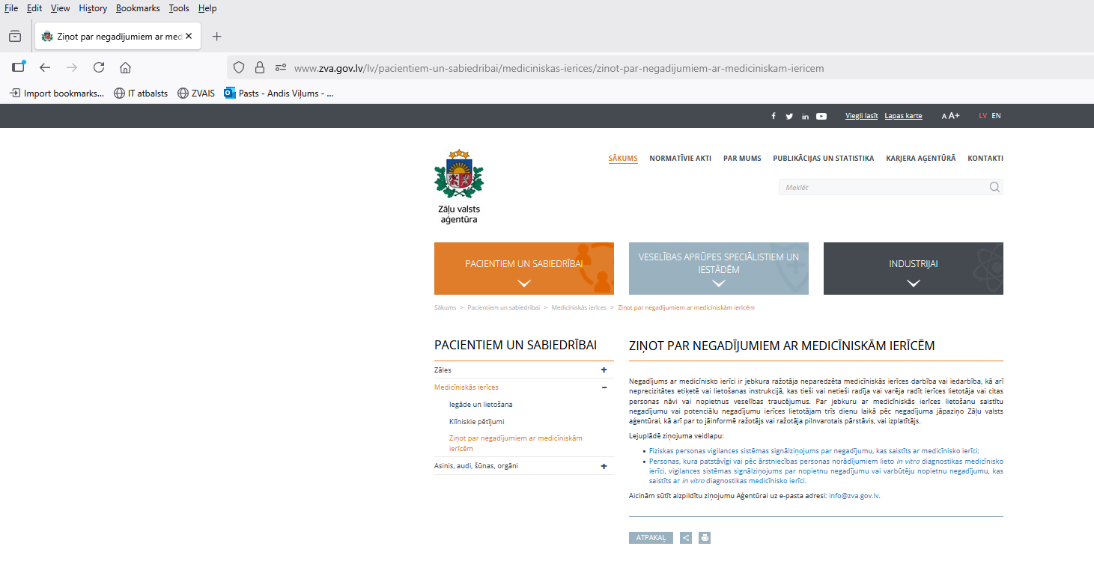

Slide 9


×
×
Ko NErisina vigilances sistēma?

Slide 10
Medicīnisko ierīču klīnisko pētījumu ziņojumu datubāze

Slide 11
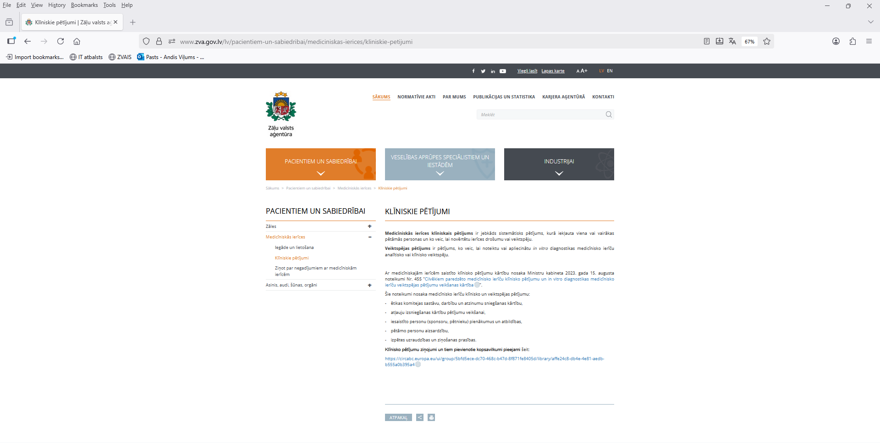

Slide 12
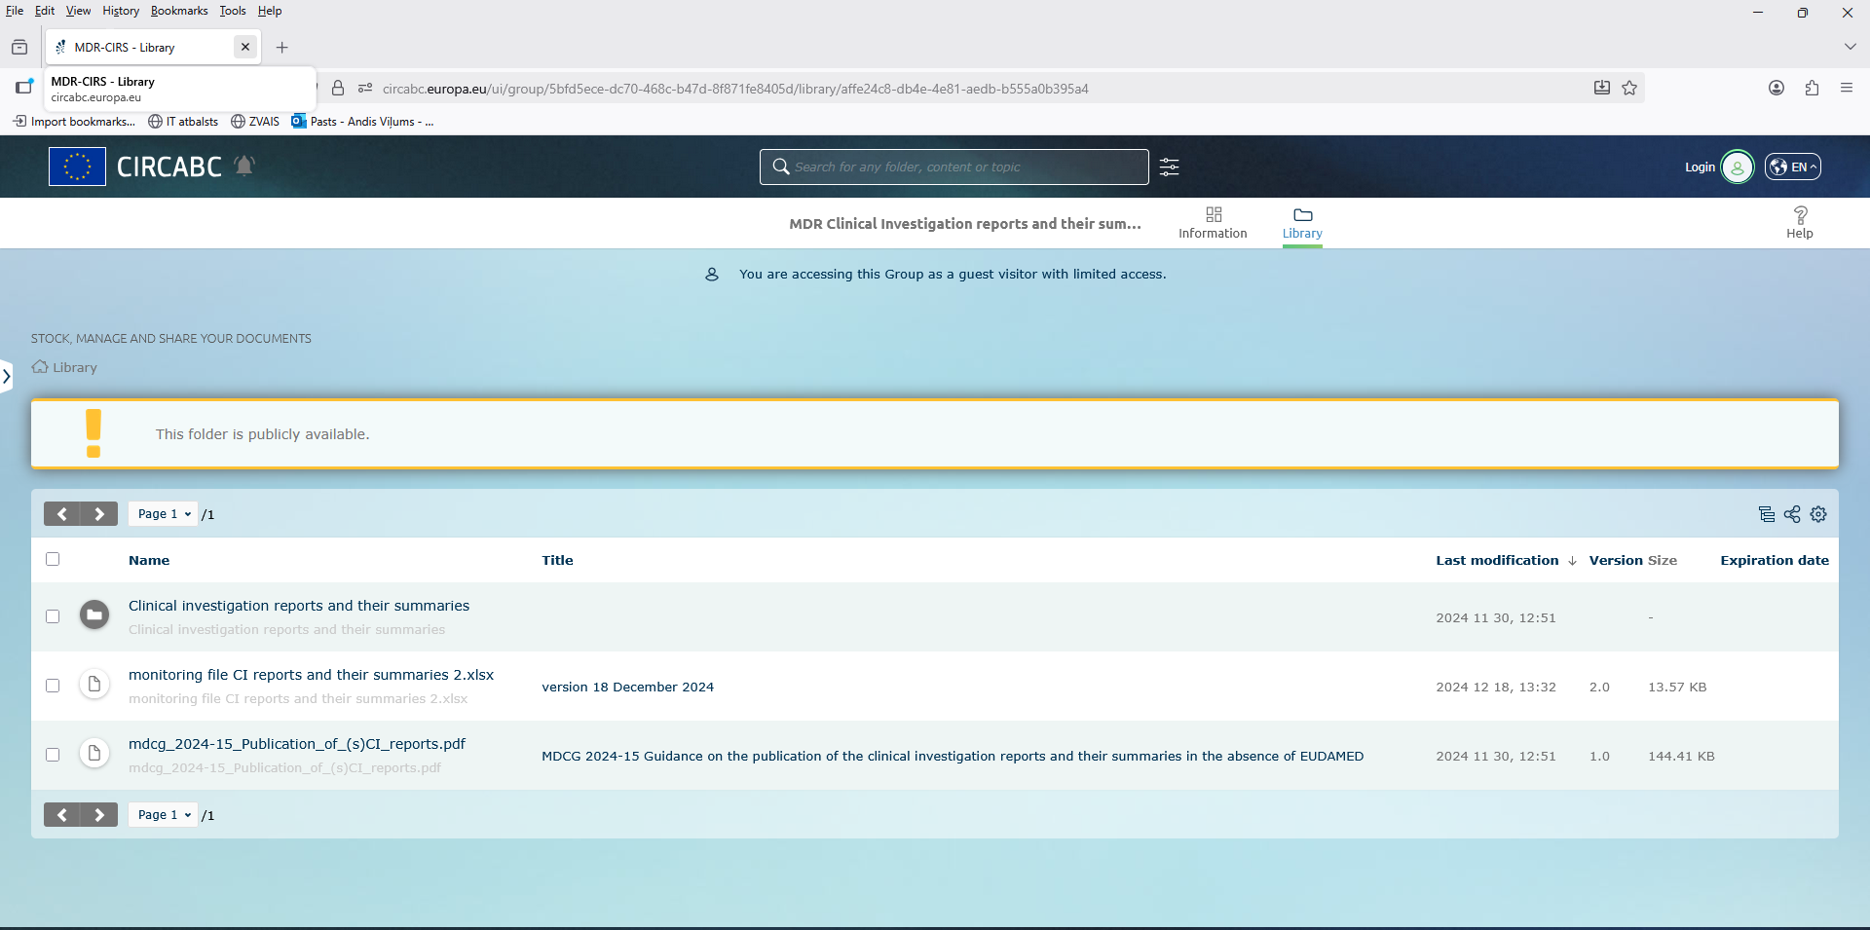

Slide 13
Paldies par uzmanību!
Andis Viļums
Medicīnisko ierīču nodaļas vadītājs
+371 67078466  Andis.Vilums@zva.gov.lv
2025. gada 16. oktobris,
Rīga

